Slide 1



La lutte contre le harcèlement au collège (lycée) XXX
Sous-directeur de l’action éducative

Slide 2
Qu’est-ce que le harcèlement entre élèves ?
En milieu scolaire, le harcèlement est le fait, pour un élève ou un groupe d'élèves, de faire subir de manière répétée à un camarade des propos ou des comportements négatifs voire violents.
Le harcèlement porte atteinte à la dignité de l’élève, altère sa santé mentale ou physique et dégrade ses conditions d’apprentissage.
Les 3 caractéristiques du harcèlement en milieu scolaire :
La violence
La répétitivité
L’isolement de la victime
Le harcèlement se fonde généralement sur le rejet de la différence et sur la stigmatisation de certaines caractéristiques (l’apparence physique, le sexe, l’identité de genre, le handicap etc.)
Que dit la loi ?
Le code de l’éducation prévoit qu’aucun élève ne doit subir de harcèlement (art. L. 111-6).
Le harcèlement scolaire est un délit pénal.
Les peines de prison vont de 3 à 10 ans d’emprisonnement et de 45 000 € à 150 000 € d’amende selon la gravité des faits (art. 222-33-2-3 du code pénal).
En luttant contre harcèlement à l’école et toute forme de violence,
on agit sur le climat scolaire et le bien-être des élèves,
conditions indispensables pour la réussite de tous.

Slide 3

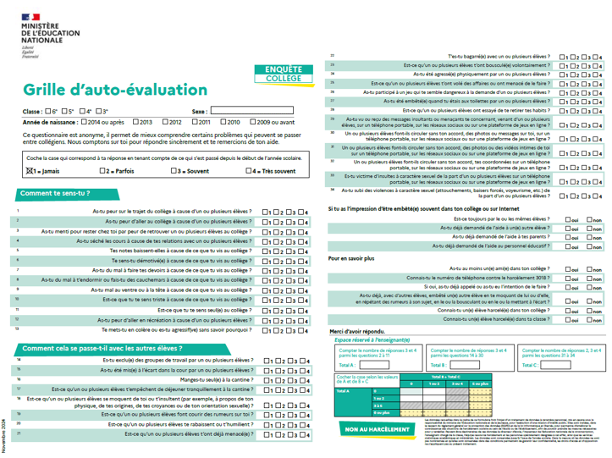
Qui est concerné ?
Une enquête statistique nationale a été menée en novembre 2025 auprès d’un échantillon de 33 240 élèves du CE2 à la terminale.
Elle a permis de mesurer l’ampleur du harcèlement subi par les élèves.
D’après cette enquête, le harcèlement touche :
3 % des écoliers du CE2 au CM2
4 % des collégiens
2 % des lycéens
Par ailleurs, des situations préoccupantes liées à la qualité de vie à l’école ou bien à des atteintes subies à l’école nécessitent une vigilance accrue des adultes, sans pour autant constituer du harcèlement.
Ces situations « à surveiller » concernent :
13 % des écoliers du CE2 au CM2
6 % des collégiens
5 % des lycéens

Slide 4

Le cyberharcèlement, un prolongement possible du harcèlement à l’école
L'exposition à Internet et aux réseaux sociaux des plus jeunes peut avoir plusieurs conséquences : addiction aux écrans, problèmes de sommeil, risque de cyberharcèlement, etc.
Si votre enfant est victime ou témoin de cyberharcèlement,
prévenez immédiatement :
l’école;
le 3018 pour
demander
le retrait
des contenus
Le cyberharcèlement est avant tout une forme de harcèlement. Il est généralement le prolongement d’une situation de harcèlement.
Il est défini comme « un acte agressif, intentionnel perpétré par un individu ou un groupe d’individus au moyen de formes de communication électroniques, de façon répétée à l’encontre d’une victime qui ne peut facilement se défendre seule. »
Il se pratique via les téléphones portables, messageries, jeux en ligne, courriers électroniques, réseaux sociaux, etc.
Le saviez-vous ?
En moyenne, le 1er enregistrement sur un réseau social surviendrait autour des 8 ans et demi selon la Cnil.
Depuis juillet 2023, la loi prévoit que la majorité numérique pour s’inscrire sur les réseaux sociaux est de 15 ans.
En deçà de 15 ans, l’enfant doit obtenir l’autorisation d’un de ses deux parents.

Slide 5
Comment agissons-nous pour prévenir et lutter contre le harcèlement dans notre établissement ?
Nous organisons la prévention du harcèlement en déployant le programme de lutte contre le harcèlement à l’école Phare. Ce programme est doté d’un plan de prévention et de lutte contre le harcèlement.
Qui est en charge de l’application de ce programme dans notre établissement ?
le chef d’établissement ;
un coordonnateur chargé d’appuyer le chef d’établissement dans la mise en œuvre du plan de prévention et de lutte contre le harcèlement, il s’agit de madame/monsieur XXXX.
une équipe ressource (5 personnes minimum de l’équipe éducative et pédagogioque). Toutes ces personnes sont formées pour prendre en charge des situations de harcèlement et mener des actions de sensibilisation/de formation au sein de l’établissement.
Le dispositif Phare prévoit plusieurs actions que nous mettons en place au sein de notre établissement (sensibilisation des parents, 10h d’apprentissage, la formation des équipes ambassadeurs, participation à des temps forts : Journée non au harcèlement, Prix non au harcèlement, Safer internet Day, etc.).
Les actions sont effectuées tout au long de l’année et donnent lieu à l’obtention d’un label.
Ainsi, notre établissement est labellisé au niveau XXXX.

Slide 6
Comment agissons-nous pour prévenir et lutter contre le harcèlement dans notre établissement ?
Que faisons-nous dans le cas d’une situation de harcèlement dans notre établissement ?
Dès que nous en avons connaissance, nous prenons en charge toutes les situations de harcèlement et nous les suivons jusqu’à leur résolution. À cette fin, nous mettons en œuvre le protocole national de prise en charge des situations.
Dans certaines situations, nous avons la possibilité de faire appel au responsable départemental ou académique de la lutte contre le harcèlement.
Et les élèves dans tout ça ?
Phare prévoit la mise en place du dispositif des ambassadeurs élèves (minimum 10). Ces élèves sont formés à la détection et au signalement des situations de harcèlement. Ils organisent aussi des séances de sensibilisation au sein de l’établissement.
L’objectif est de créer une communauté protectrice au sein de l’établissement.

Slide 7
L’équipe ressource de l’établissement
Coordonnateur : Nom prénom
Membres de l’équipe ressource :
-Nom prénom
-Nom prénom
-Nom prénom
-Nom prénom

Slide 8



Que faire si votre enfant se sent impliqué(e)
dans une situation ou de harcèlement ?
Les bons réflexes :
parler avec son enfant, échanger sur les faits ;
rassurer son enfant ;
informer immédiatement un personnel de l’établissement.
Vous pouvez aussi appeler ces numéros pour toutes les situations de harcèlement :
ligne académique : XXXX XXX XXX
Plateforme
nationale
de signalement :
Votre situation sera transmise aux responsables académiques ou départementaux de la lutte contre le harcèlement.
Votre alerte sera prise en compte par l’équipe ressource dans le cadre du protocole Phare.
N’hésitez pas à encourager
votre enfant à parler avec vous
de sa vie dans l’établissement.

Slide 9



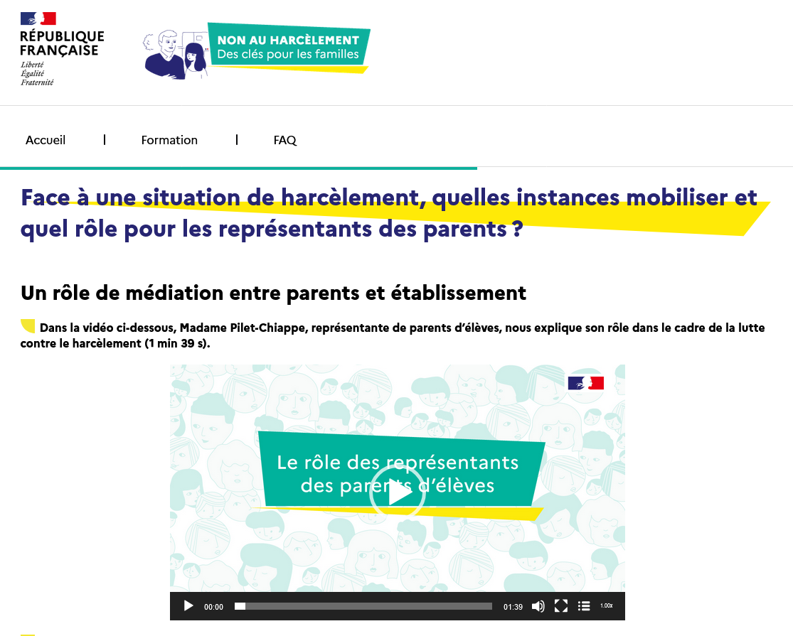
Un parcours pour vous former
avec le
nah-familles.cned.fr
1 - Comprendre le phénomène de harcèlement entre élèves
2 - Comment prévenir le harcèlement à l’école ?
3 - Comment repérer les signaux faibles et signaler des faits de harcèlement ?
4 - Comment faire cesser le harcèlement ?
Pour en savoir plus: www.education.gouv.fr/nonauharcelement

Slide 10

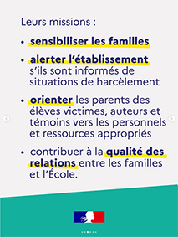

Si votre établissement est engagé dans le niveau 3

